Slide 1

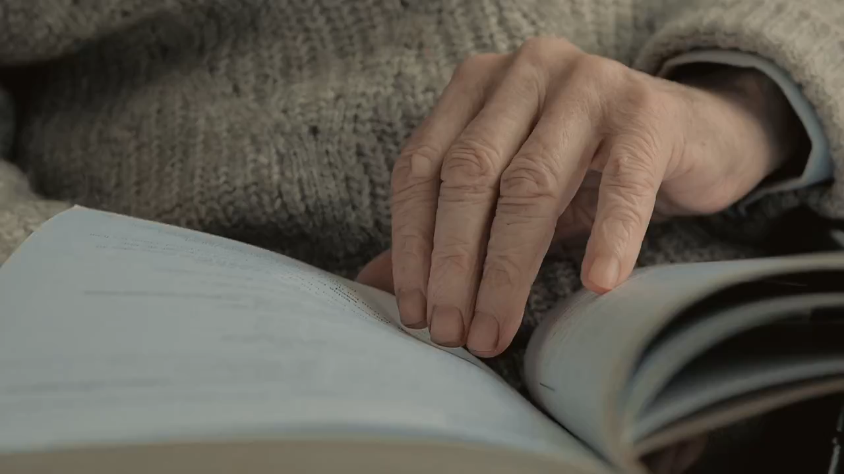

کورتەیەک دەربارەی بەرنامەکە
خوێنەر
خوێنەر پرۆژەیەکە لە 19/9/2022 بڵاوکراوەتەوە ، هەتا ئێستا بەردەوامە بە چەندین تایبەمەندی ناوازە و نوێ، لە چەندەها کتێبی جۆراو جۆر پێکهاتوە زیاتر لە 20 جۆری جیاواز، بە بەکارهێنانی باشترین سێرڤەرەکان کتێبەکانی بە خۆڕایی بەردەست خستووە ئامانجمان لەم پڕۆژەیە زیاتر بە کلتورکردن و بە ئەلیکترۆنی کردنی خوێندنەوەیە لە کۆمەڵگای کوردیدا،

Slide 2
تایبەتمەندی بەرنامەکە
کورتەیەک دەربارەی بەرنامەکە
خوێنەر پرۆژەیەکە لە 19/9/2022 بڵاوکراوەتەوە ، هەتا ئێستا بەردەوامە بە چەندین تایبەمەندی ناوازە و نوێ، لە چەندەها کتێبی جۆراو جۆر پێکهاتوە زیاتر لە 20 جۆری جیاواز، بە بەکارهێنانی باشترین سێرڤەرەکان کتێبەکانی بە خۆڕایی بەردەست خستووە ئامانجمان لەم پڕۆژەیە زیاتر بە کلتورکردن و بە ئەلیکترۆنی کردنی خوێندنەوەیە لە کۆمەڵگای کوردیدا،

Slide 3


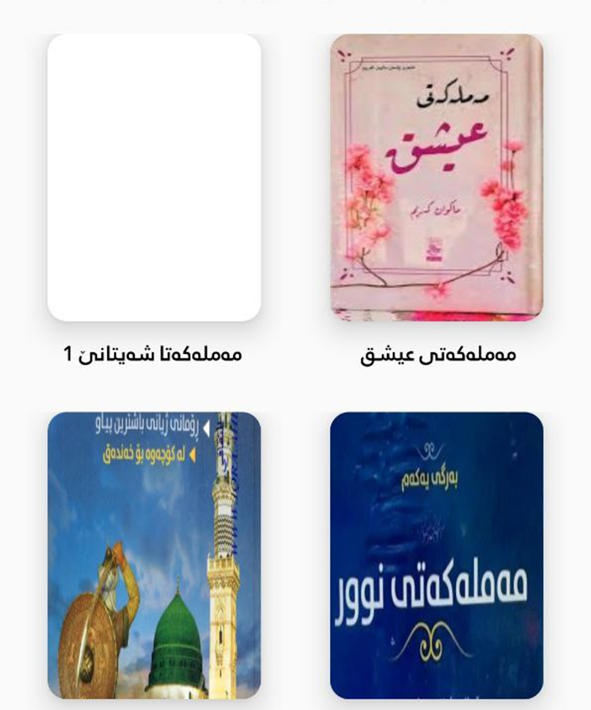
تایبەتمەندی بەرنامەکە
ئامانجی داهاتوو
خوێندنەوەی کتێب بە شێوازی pdf
زیادکردنی کتێبەکان بە شێوازی ئۆنلاین
کتێبی دەنگی تایبەت بە نابینایان یان نەخوێندەوارەکان
نووسینی سەرنج لەسەر هەر کتێبێک لەلایەن بەکارهێنەرەوە
ژیاننامەی نووسەرەکان و شاعیرەکان و بەرهەمە بەردەستەکان
سیستەمی دارک مۆد
بەشی کتێبەکانم خوێنەر هەر کتێبێکی بەدڵ بوو زیادی دەکات
بەشی کتێبە دابەزێنراوەکان

Slide 4

تایبەتمەندی بەرنامەکە
زیادکردنی کتێبەکان رۆژانە و هەفتانە

Slide 5
ئامانجی داهاتوو
زیادکردنی کتێبەکان رۆژانە و هەفتانە

Slide 6
ئامانجی داهاتوو
پشتگیری کردنی فۆرماتە جیاوازەکان pdf, epub

Slide 7
ئامانجی داهاتوو
کێشەکان
بە کلتورکردنی خوێندنەوە لەناو کۆمەڵگای کوردی و بەرزکردنەوەی ئاستی هۆشیاری تاکەکان

Slide 8

کێشەکان
کەمبوون یاخود نەبوونی کتێبەکان بە pdf و word
پاڵپشتی دارایی بۆ سێرڤەری بەردەوام و باش بێ وەستان
نەبوونی خزمەتگوزاری گونجاو تایبەت بە گەشەپێدەران وەک دروستکردنی هەژماری گوگڵ دیڤلۆپەر لە عێراق

Slide 9
پوختە
خوێنەر دەتوانێت بە شێوەیەکی کاریگەر پەرە بە کلتوری خوێندنەوەی کوردی بدات. پلانی داهاتووی ئەم ئەپە، سەبارەت بە زیادکردنی ناوەڕۆکی زانستی و جۆرە جیاوازەکانی کتێبە
لە کۆتایی، خوێنەر دەبێت بە بەرنامەیەکی کوردی گرنگ لە بەرزکردنەوەی ئاستی خوێندنەوە و کلتوری خوێندنی کتێب لە کوردستان .

Slide 10

سووپاس بۆ گوێگرتنتان

Slide 11


